Slide 1

PLANUL SECTORIAL AL MINISTERULUI AGRICULTURII ȘI DEZVOLTĂRII RURALE "AGRICULTURA ȘI DEZVOLTARE RURALA - ADER 2020"
CERCETĂRI PRIVIND CREAREA UNOR POPULAȚII ROMÂNEȘTI DE OVINE SPECIALIZATE PENTRU PRODUCȚIA DE CARNE PRIN ÎNCRUCIȘAREA RASELOR FRANȚUZEȘTI, VENDEEN RESPECTIV BLANCHE DU MASSIF CENTRAL CU OILE LOCALE DIN REGIUNEA DE NORD-EST A ROMÂNIEI
COD PROIECT: 716

Slide 2
Coordonator: SCDCOC SECUIENI-BACĂU
Partener: USV Iași
Etapa II-Faza 2: iulie 2024
Obiectivul III.
DETERMINAREA EFECTULUI HETEROZIS PENTRU CARACTERELE CANTITATIVE LA GENERAȚIA F1

Slide 3
CUPRINS
1. ROLUL ȘI IMPORTANȚA CERCETĂRILOR
2. SCOPUL CERCETĂRILOR
3. MATERIAL ȘI METODE DE LUCRU
4. REZULTATE ȘI DISCUȚII
4.1. Analiza intensității de creștere la F1 în perioada de alăptare
4.1.1. Greutatea la naștere
4.1.2. Greutatea vie a mieilor la 30 zile și la 60 zile de la naștere.
4.1.3. Greutatea corporală a mieilor la vârsta de înțărcare
5. CONCLUZII
6. BIBLIOGRAFIE

Slide 4
1. ROLUL ȘI IMPORTANȚA CERCETĂRILOR
Obiectivul general al acestei etape a fost reprezentat de culegerea și prelucrarea datelor și a informațiilor referitoare la efectul heterozis ca rezultat al practicării mai multor încrucișări între oile locale de rasă Țigaie și berbeci din rase de carne originare din Franța.
Importanța studiului este asigurată de faptul că pe baza organizării unor cercetări se obțin date și informații relevante în ceea ce privește capacitatea productivă la mai multe tipuri de metiși de primă generație diferențiate între ele prin apartenența la o rasă paternă.
Rolul major al organizării acestui gen de cercetare științifică rezultă și din calitatea și volumul informațional care poate fi utilizat în organizarea producerii sistematice a cărnii de tineret ovin în țara noastră. De asemenea, un al rol major este reprezentat și de faptul că multe rezultate obținute pot fi utilizate în definirea elementelor de bază care pot fi incluse într-un flux tehnologic eficient pentru producerea cărnii la ovine. Acest ultim aspect este extrem de important deoarece asigurarea regulată și la parametri optimi a pieței interne sau externe cu carne de oaie implică la nivelul exploatațiilor o schimbare de optică și trecerea de la obținerea cărnii de oaie ca subprodus din exploatarea oilor pentru lapte la organizarea de sine a producerii sistematice a acestei producții.

Slide 5
De asemenea, tot pe baza acestui gen de rezultate se pot defini și implementa activități manageriale eficiente care pot genera o utilizare optimă a tuturor resurselor locale, fără a avea un impact major asupra factorilor de mediu.
Practicile durabile de gestionare a activităților de management aplicat în producerea sistematică a metișilor de carne pot contribui la reducerea efectului datorat pășunatului excesiv, folosind eficient hrană alternativă pentru a suplimenta rațiile, folosind hibrizi de oi foarte adaptabili, cu rate bune de conversie a furajelor.
Conjunctura actuală este favorabilă dezvoltării unor programe eficiente de producere sistematică a cărnii deoarece în Europa producția de carne este în scădere - ceea ce înseamnă că UE importă acum mai multă carne de oaie decât oricând (https://projects.research-and-innovation.ec.europa.eu). Acest lucru este datorat în mare parte că în multe state europene producerea cărnii de oaie nu este organizată pe principii sustenabile. Producția de carne și lapte de oaie este o industrie importantă în Europa, în special în țări precum Irlanda, Franța, Italia, România, Spania și Marea Britanie. De fapt, cu 85 de milioane de oi în 830 000 de ferme din UE, plus alte 33 de milioane de oi în Turcia, efectivul Europei este mai mare decât cel al Australiei și Noii Zeelande la un loc. De aceia dezvoltarea tehnologiilor bazate pe principii de eficiență reală va asigura sustenabilitatea acestei activități tradiționale.

Slide 6
2. SCOPUL CERCETĂRILOR
Scopul principal al organizării activităților de cercetare din această etapă a fost de a asigura o optimizare a tuturor factorilor care pot fi utilizați în evaluarea performanțelor la cele două grupe de metiși F1 în vederea determinării nu doar a efectului heterozis ci și a principalilor indicatori de care depinde producerea cărnii de tineret ovin.
Toate activitățile de cercetare planificate în această etapă au fost elaborate pornind de la o abordare complexă a tuturor factorilor care concură la realizarea obiectivelor propuse și la obținerea rezultatelor dorite. În acest sens obiectivul de principal susține scopul real și se va baza și pe cercetările planificate în etapele viitoare, oferind date importante pentru a se realiza analize obiective ale potențialelor rase ce vor putea fi incluse într-o schema de încrucișare în vederea producerii hibrizilor de carne.
De asemenea, gradul de noutate și de complexitate rezultă și din faptul ca vor fi studiate mai multe variante de producere a metișilor de carne dar și de faptul ca vor fi determinate o serie intreaga de analize bazate pe aplicarea unor metode și tehnologii care vor contribui la realizarea obiectivelor. Între preocupările de bază se vor număra și determinările altor aspecte cum ar fi: gradul de combinabilitate dintre rasele genitoare, efectul heterozis, coeficienții de heritabilitate, corelații genotipice și fenotipice, etc.

Slide 7
Berbecii utilizați la încrucișări au aparținut unei rase importate din Franța respectiv Vendeen și Blanche du Massif Central cu oile locale din regiunea de nord-est a României și anume Țigaie din varietatea ruginie.
Utilizarea la încrucișări a berbecilor din cadrul acestei rase s-a decis după o analiză atentă, documentată și îndelungată a mai multor rase capabile să inducă o creștere semnificativă a principalelor trăsături, iar pe baza datelor existente în literatura de specialitate echipa de cercetare a decis importul reproducătorilor din această rasă.
Din acest punct de vedere rezultatele pe care la vom obține vor avea o valoare științifică ridicată întrucât cele două rase nu au mai fost testate din punct de vedere al capacității combinative cu rasa Țigaie.

Slide 8
3. MATERIAL ȘI METODE DE LUCRU
Materialul biologic a fost reprezentat de indivizii de primă generație rezultați din încrucișarea berbecilor din rase franceze de carne (Vandeen, Berrichon du Cher și Blanche du Masiffe Central) cu oi adulte locale aparținând varietății ruginii din cadrul rasei Țigaie.
Sezonul de reproducere a fost plasat în perioada naturală, respectiv septembrie-octombrie a anului 2023. Pentru a nu contribui la epuizarea berbecilor din rasele de carne, pentru depistarea oilor în călduri au fost utilizați berbeci încercători. Pe întreaga perioadă a gestației oile gestante au fost menținute în compartimente separate și pe loturi distincte, fiind respectate toate normele de bunăstare.
Hrănirea oilor gestante s-a făcut prin asigurarea unor rații concepute pentru a le pune la dispoziție toate cerințele nutriționale zilnice. Periodic aceste rații au fost modificate în raport cu starea fiziologică a oilor, iar administrarea s-a făcut sub formă de amestec unic și la discreție.
Sezonul de fătare s-a desfășurat în primăvara anului curent fiind asigurate toate normele și cerințele astfel, încât, să fie evitate apariția unor situații neprevăzute și cu efecte negative. Pe durata nopții au fost repartizate persoane responsabile pentru supraveghere și intervenție.

Slide 9
Având în vedere faptul că obiectivul principal al fazei s-a axat pe analiza intensității de creștere a mieilor înregistrată pe durata perioadei de alăptare, au mai fost efectuate și alte cântăriri, respectiv la 30 zile, la 60 zile și la 90 zile de la naștere.
Pentru cântărire s-a utilizat un cântar zecimal cu o precizie de ±100g. Rezultatele obținute au fost introduse în baza de date, utilizate pentru a rula analize statistice cu algoritmul REML (REstricted Maximum Likelihood), care permite o analiză a estimatorilor specifici limite normale.
Estimatorul REML permite o maximizare a estimării probabilității parametrilor care utilizează numai informațiile care nu sunt conținute în estimarea vectorului de regresie, și, prin urmare, în mod automat corectează valorile gradelor de libertate care se pierd în estimarea vectorului de regresie.

Slide 10
4. REZULTATE ȘI DISCUȚII
Toate activitățile care au stat la baza îndeplinirii dezideratului principal, au avut în această fază ca prioritate obținerea primei generații miei metiși și compararea ritmului de creștere în prima perioadă neonatală. Pentru atingerea obiectivului principal au fost utilizate încrucișări dirijate între femele aparținând rasei locale Țigaie din varietatea ruginie cu berbeci din unele rase franceze.
Utilizarea încrucișărilor pentru producerea de metiși între rase de ovine diferite reprezintă o practică curentă și eficientă. Aceasta este și metoda de bază care stă la obținerea mieilor destinați îngrășării în țări precum: Anglia, Irlanda, Scoția, dar și în Franța, Germania și Italia.
Obținerea populațiilor metise prezintă interes deoarece are la bază constatarea faptului că de regulă acești indivizi sunt superiori populațiilor inițiale din care provin genitorii de bază. Valoarea biologică ridicată caracteristică mieilor metiși se datorează faptului că organismul acestora sintetizează hormoni, enzime și biostimulatori cu eficiență sporită (Pădeanu I., 2002).
Altă explicație ar fi și faptul că datorită combinării mai multor caractere și trăsături valoroase și cumularea acestora la nivelul organismelor metise, ulterior acești metiși valorifică mai eficient hrana, se reproduc mai intens, se dezvoltă mai bine și sunt mai rezistenți la unele boli și la modificările climatice actuale.

Slide 11
4.1. Analiza intensității de creștere la F1 în perioada de alăptare
4.1.1. Greutatea la naștere la orice specie joacă un rol important în evoluția ulterioară a organismelor și asupra performanțelor de care vor fi capabile. De aceea cunoașterea factorilor prenatali care influențează variația greutății la naștere este de o importanță primordială în ceea ce privește sănătatea și viabilitatea atât în perioada neonatală cât și pe termen lung (Cogswell, et al. 1995, Godfrey et al., 2016; Barker, 2001). În zootehnie, cunoașterea factorilor externi, controlabili, care au o influență asupra greutății vii la termen, este importantă în ceea ce privește economia agricolă.
De asemenea, greutatea la naștere reprezintă un indicator important, întrucât exprimă modul în care s-a derulat dezvoltarea fătului pe durata gestației, fiind considerat și un indice de creștere prenatală, acesta fiind studiat intens în încercarea de a se găsi termeni matematici care, ulterior, să poată fi utilizați în optimizarea acestui indicator. Astfel, încă din anii 1960 Stephenson și Lamborne, citați de Mochnacs și colaboratorii (1978) ajung la concluzia că pentru a obține informații reale în ceea ce privește efectul matern asupra greutăți la naștere a mieilor cercetările trebuie intensificate atât în perioada pre cât și în cea post natală.

Slide 12

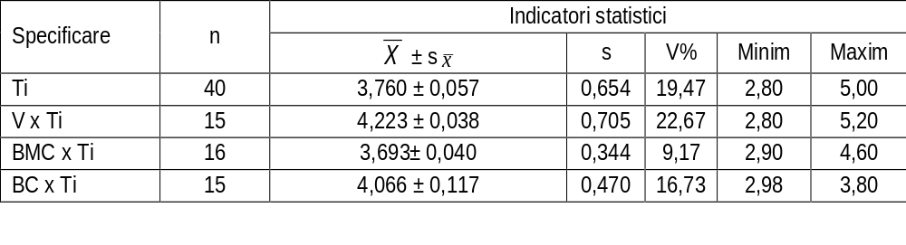
În cadrul cercetărilor efectuate greutatea la naștere s-a determinat în primele 2 zile de la fătare prilej cu care mieii au fost și individualizați. Datele au fost prelucrate statistic și sunt redate în tabelul 1. Întârzierea momentului în care mieii vor fi cântăriți diminuează corectitudinea datelor întrucât influență mediului se accentuează și poate provoca diferențe considerabile. Din totalitatea factorilor externi producția de lapte a mamelor influențează cel mai intens modificarea masei vii în primele perioade post partum.
Tabel 1. Greutatea mieilor la fătare (kg)
Notă: V = Vandeen, BMC = Blanche du Masif Central, BC = Berrichon du Cher; Ti=Țigaie ruginie
La momentul nașterii valoarea medie a greutății vii a mieilor a fost mai ridicată la metișii F1 obținuți din încrucișarea cu berbeci Beerichon du Cher și Vandeen, greutatea lor fiind mai mare de 4 kg. Deși valorile acestei trăsături se încadrează între limite de variație mai largi, atât dezvoltarea corporală ulterioară cât și rata de supraviețuire nu au fost afectate. Relația dintre greutatea la naștere și rata de supraviețuire este curbilinie, cu mai multe decese care au loc la mieii născuți cu greutăți în afara intervalului ideal de 4,0-6,0 kg (Geenty et al., 2014; Oldham et al., 2014), deși cauzele predominante diferă mult între mieii subponderali și cei supraponderali.

Slide 13
4.1.2. Greutatea vie a mieilor la 30 zile și la 60 zile de la naștere.
Pe întreaga perioada de alăptare greutatea corporală vie a mieilor se modifică deoarece este puternic dependentă de capacitatea de alăptare a oilor mame. La evoluția greutății din perima parte a perioadei de alăptare alături de capacitatea lactogenă a mamei un rol major îl are individualitatea. Din această cauză putem spune că variația intrarasă a sporului de greutate este mai ridicată comparativ cu influența exercitată de varianța dintre rase. Deci, sporul mediu zilnic după fătare este legat mai mult de producția individuală de lapte decât de producția de lapte caracteristică unei anumite rase.
Pe baza studiilor efectuate până în prezent de către Hugo și Owen citați de M. Mochnacs (1978), Burris și Baugus citați de V. Taftă (1996) și Poly și Vidal citați de C. Pascal (2015) s-a constatat că, în perioada de alăptare, valorile corelațiilor se mențin la un nivel ridicat (între r_{p}= + 0,7 la + 0,9) fapt ce demonstrează că între producția de lapte a mamei și sporul mediu și total realizat de miel se stabilește o legătura intensă și pozitivă.
În cadrul cercetărilor efectuate sa optat pentru determinarea greutății la 30 zile, deoarece în analiza intensității de creștere un rol major îl are legăturii dintre cantitatea de lapte supt și viteza de creștere a mielului. Prelucrarea datelor obținute ca urmare a cântăririlor efectuate la împlinirea a 30 zile de la fătare evidențiază existența unor diferențe între loturi. Pentru ca rezultatele să fie cât mai apropiate de valoarea reală cântărirea mieilor s-a efectuat dimineața, după 8 ore de separare de oile mame.

Slide 14
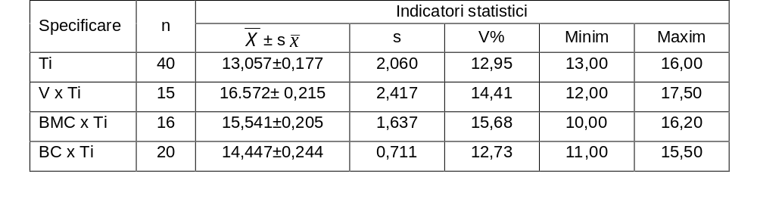
Tabel 2. Greutatea mieilor la 28 zile (kg)
Notă: V = Vandeen, BMC = Blanche du Masif Central, BC = Berrichon du Cher; Ti=Țigaie ruginie
După prelucrare statistică, analiza rezultatelor referitoare la greutatea medie a loturilor arată că în timp ce valoarea medie a greutății corporale a mieilor de rasă Țigaie ruginie 13,057±0,177 kg în cazul lotului metis V x Ti greutatea medie determinată este mai mare cu aproximativ 21%, fapt datorat capacității lactogene mai bune a oilor mame.
Comparând valorile medii ale greutății medii la 30 zile a mieilor constatăm că cele mai reduse s-au înregistrat la lotul format din miei F1 rezultate din încrucișarea cu berbeci Berrichon du Cher. Față de mieii Țigaie metișii aceștia metiși au avut o greutate vie mai mare cu doar 9.62%. În schimb performanța realizată de mieii metiși F1 (BMCxTi) au la 30 zile o greutate vie mai mare cu 7% față de BC x Ti, cu 9,90% mai mare ca a mieilor de rasă curată Țigaie și mai mică cu 6,22% față de valoarea medie determinată la mieii F1 rezultați din încrucișarea berbecilor Vandeen cu oi Țigaie ruginie.

Slide 15
Determinarea greutății corporale a mieilor metiși la împlinirea vârstei de 60 de zile s-a făcut din dorința de a obține cât mai multe informații referitoare la ritmul de dezvoltare corporală a mieilor hibrizi din F1, iar după prelucrarea statistică valorile medii sunt prezentate în tabelul 3. Evoluția masei vii a mieilor în perioada de alăptare este dependentă îndeosebi de de capacitatea lactogenă a oilor mame, cunoscut fiind efectul laptelui matern asupra dezvoltării mieilor în primele perioade post partum. More și colaboratorii, citat de V. Taftă (1983), Mocnacs M (1978) și Pascal (2020) pe baza studiilor efectuate ajunge la concluzia că, pe ansamblu, capacitatea de alăptare a oilor este influențată pe de o parte de potențialul oii mame de a produce lapte, iar pe de altă parte de potențialul mielului de a-l folosi.
Datele obținute la cântărirea efectuată la momentul în care mieii au împlinit 60 zile de la fătae arată că toate cele trei loturi formate din miei metiși au un ritm mai intens de acumulare a maselor corporale. Practic în aceleași condiții experimentale între loturi se constată limite medii diferite pentru greutatea vie. Lotul format din miei de primă generație rezultați ca urmare a încrucișărilor dintre berbecii Vandeen și oile locale au avut la 60 zile o greutate vie medie de 28.141± 0,231 kg, valoare care a fost superioară cu 25,12% față de greutatea vie a mieilor de rasă Țigaie. La fel, și în cazul comparării cu valoarea medie obținută la mieii rasei materne și în cazul celorlalte două loturi de miei metiși se constată diferențe majore. Practic mieii BMCxTi au avut o greutate vie superioară cu 27,49% iar cei BCxTi cu aproximativ 16%.

Slide 16
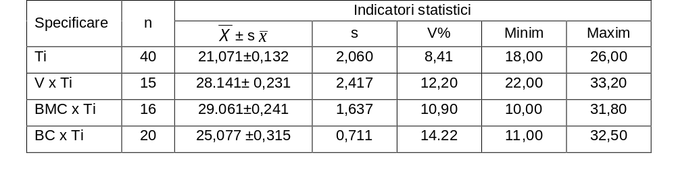
Tabel 3. Greutatea mieilor la 60 zile (kg)
Notă: V = Vandeen, BMC = Blanche du Masif Central, BC = Berrichon du Cher; Ti=Țigaie ruginie
Toate aceste date confirmă faptul că la cele trei loturi formate din mieii metiși F1 rezultați din încrucișarea berbecilor aparținând raselor franceze de carne cu oi mame locale de rasă Țigaie ritmul acumulărilor de masă corporală este mai intens datorită vigorii hibride.

Slide 17
4.1.3. Greutatea corporală a mieilor la vârsta de înțărcare. Pentru a elimina influența vârstei în exprimarea greutății corporale am decis ca înțărcarea să se facă la aceeași vârstă, adică la 90 zile. Decizia de a înțărca mieii la vârsta precizată a fost impusă de practica tradițională din țara noastră în ceea ce privește momentul înțărcării tineretului ovin care are ca destinație îngrășare în vederea obținerii producției de carne.
În mod obișnuit în țările cu tradiție în creșterea mieilor pentru carne momentul înțărcării este foarte mult amânat astfel încât de multe ori se depășește 100 de zile. Astfel, Haresing citat de Gh. Sandu (1993) precizează faptul că în Anglia înțărcarea mieilor se face la vârste de peste 4 luni sau atunci când tineretul ovin se îndepărtează de la sine de propria mamă.
Valorile medii obținute în cazul prelucrării statistice a datelor specifice greutăților corporale ale mieilor, determinate la vârsta de 75 zile, scoate în evidență gradul bun al dezvoltării corporale (tabelul 4).
Analiza datelor consemnează faptul că toate valorile medii sunt superioare în cazul celor înregistrate la cele trei loturi formate din tineret de primă generați. Cele mai ridicate valori ale greutății corporale la vârsta de 90 zile se înregistrează la loturile VxTi și BMC X Ti. Aceste două loturi au avut la momentul înțărcării greutăți vii mai mari cu 11,17 kg și respectiv 11.295 kg față de mieii rasă Țigaie.

Slide 18
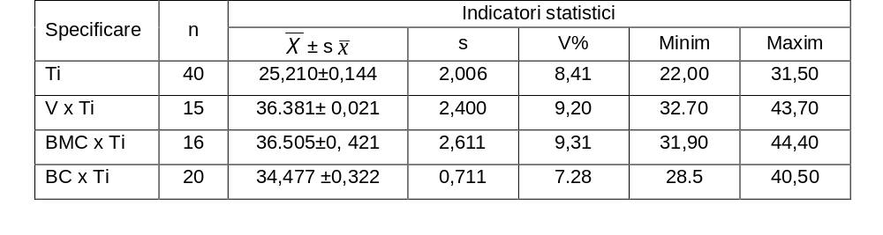
Tabel 4. Greutatea mieilor înțărcare (kg)
Notă: V = Vandeen, BMC = Blanche du Masif Central, BC = Berrichon du Cher; Ti=Țigaie ruginie
În cazul lotului metis BCxTi greutatea vie înregistrată la momentul înțărcării a fost mai mare cu doar 9,267 kg. Toate aceste valori confirmă atât superioritatea mieilor metiși în acumulare de masă vie cât și faptul că rasa locală manifestă un grad ridicat de combinabilitate genetică cu toate cele trei rase franceze de carne.
Comparativ cu datele din literatura de specialitate (Dinescu, 1972; Avram, 1975; Ștefănescu et al., 1975; Ursescu, et al., 1975; Pichner, 1982; Taftă, 1983; Richetti, 1988; Pascal, 2015) putem afirma că datele noastre converg ca sens, însă nu am găsit referiri precise, privitoare la greutatea corporală medie a tineretului ovin înregistrată la vârsta la care s- efectuat înțărcarea și la care să fie utilizate rase franceze de carne.

Slide 19
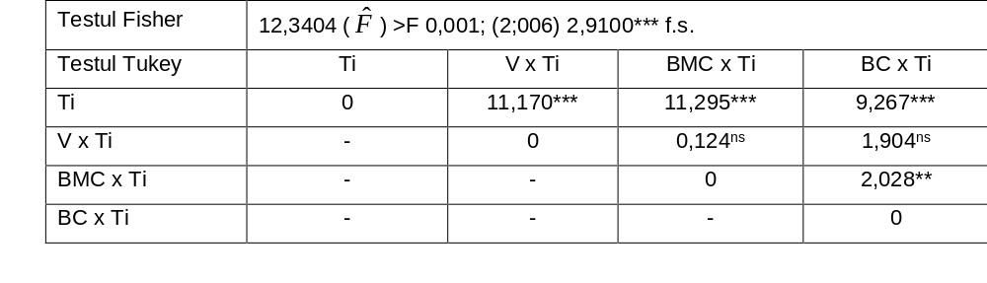
Tabel 5. Diferența de greutate la înțărcare (kg) și semnificația statistică a acesteia
Notă: V = Vandeen, BMC = Blanche du Masif Central, BC = Berrichon du Cher; Ti=Țigaie ruginie
Prelucrarea statistică a datelor arată că diferența dintre greutatea vie a mieilor Țigaie și cea a mieilor care au format cele trei loturi metise este foarte semnificativă pentru P≤0,001. În schimb diferențele privitoare la greutatea corporală a mieilor înregistrată la momentul înțărcării este nesemnificativă între VxTi și respectiv BMC x Ti; aceeași semnificație fiind constatată și între VxTi și Bc x Ti.

Slide 20
4.1.3. Analiza intensității de creștere a mieilor în perioada de alăptare reprezintă o analiză obiectivă a trăsăturilor care contribuie la acumulările de masă vie la tineretul ovin aflat în diferite faze ale procesului de creștere și de dezvoltare corporală. Pentru mieii aflați în perioada de alăptare producția de carne începe prin convertirea laptelui în spor motiv pentru care, atunci când se are în vedere organizarea și producerea cărnii de ovine, producția de lapte a oilor ar trebui să reprezinte un criteriu important în nominalizarea unei rase spre a fi inclusă într-o anumită schemă de împerechere în vederea obținerii sistematice de miei de carne. Boccard citat de Gh. Sandu (1993) arată că maximul de eficiență a conversiei laptelui în spor este cca 0,200 l pe kg spor la mieii care dispun de un ritm de creștere mai mare de 200 g/zi. Cu toate acestea necesarul pentru un kg spor este dificil de stabilit deoarece depinde foarte mult de natura depunerilor corporale, la diferite niveluri energetice și proteice sporul fiind constituit mai mult din proteină sau mai mult din grăsime.
Studii efectuate în acest sens demonstrează faptul că de cele mai multe ori depunerile de grăsime inter și intra carcasă se datorează energiei rămase după satisfacerea tuturor funcțiilor (Pascal C 2004). Valorile medii determinate în urma prelucrării datelor referitoare la sporul total acumulat în perioada de alăptare și respectiv a sporului mediu zilnic sunt prezentate în tabelul 6. În consens cu datele obținute la greutatea vie determinată la înțărcare este evident că valorile medii ale celor indicatori vor fi mai mari tot la loturile formate din miei metiși.

Slide 21
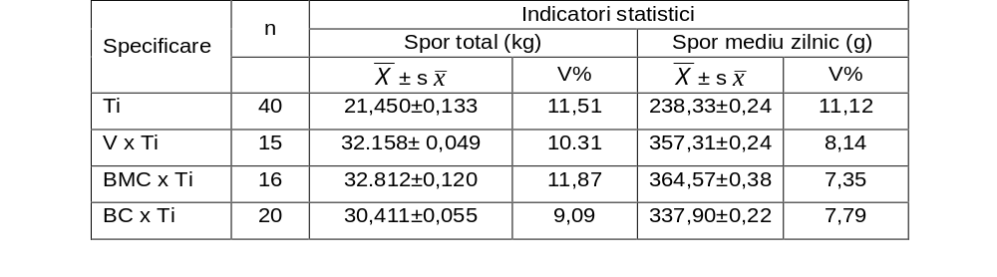
Pentru sporul total dacă la mieii de rasă Țigaie pe întreaga durată de alăptare mieii au acumulat un spor total mediu de 21,450±0,133 kg la celelalte trei loturi constituite din miei metiși F1 valoarea acestui indicator este mai mare de 30 kg. Practic față de mieii de rasă Țigaie lotul metis BCxTi realizează o acumulare de masă corporală mai mare 8,961 kg, cei din lotul BC x Ti cu 10,708 kg, iar cea mai mare diferență se constată la lotul BC x Ti care la data înțărcării au avut un spor total mai mare cu 11,362 kg.
Tabel 6. Sporul de creștere a mieilor în perioada de alăptare (kg)
Notă: V = Vandeen, BMC = Blanche du Masif Central, BC = Berrichon du Cher; Ti=Țigaie ruginie

Slide 22
Fig. 3. Dinamica evoluției sporului mediu zilnic în raport cu grupa de metiși
Fig. 4. Dinamica evoluției indicatorilor de creștere în raport cu grupa de metiși
Analiza valorilor specifice sporului mediu confirmă superioritatea mieilor metiși față de cei din rasa locală. Dacă la Țigaie valoarea medie a sporului acumulat până la înțărcare a avut o valoare medie zilnică de 238,33±0,24 g la toate celelalte trei loturi valoarea acestui indicator este mai mare de 300 g/zi. În cercetări similare efectuate însă pe alte populații de ovine și în alte condiții experimentale se obține pentru întreaga perioadă de lactație o creștere medie zilnică de 0,24±0,02 kg la mieii de rasă Țigaie și Lacaune, cu valori de 0.25±0.01 kg la femele și 0.23±0.02 kg la masculi (Makovický et al., 2019).

Slide 23
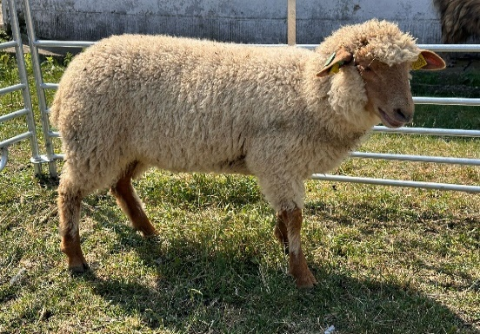
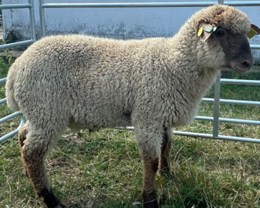
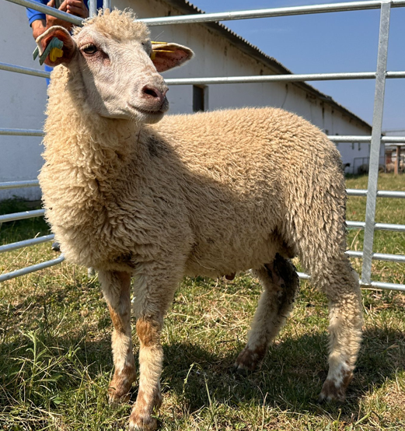
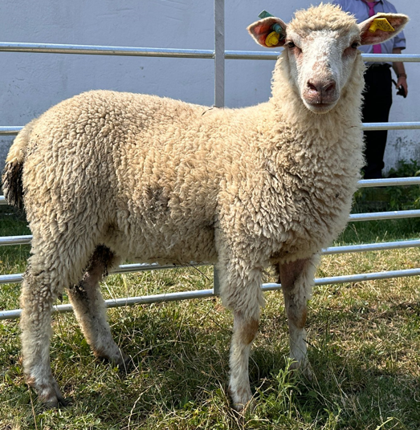
Tineret de rasă Țigaie la 90 zile
(V x Ti)
(BMC x Ti)
(BC x Ti)
Tineret la 90 zile rezultat din încrucișarea oilor Țigaie cu berbeci din rase franceze de carne

Slide 24
4.2. Evaluarea efectului heterozis
În condițiile actuale ameliorarea prin încrucișare reprezintă o practică curentă. Această situație se datorează faptului că încrucișarea permite realizarea unor modificări genetice ale populațiilor care contribuie la restructurarea genotipurilor descendenților în direcția heterozigoției. Pornind de la faptul că toate încrucișările realizate sunt dorite de către crescător sistemul de ameliorare bazat pe încrucișare urmărește producere dirijată și sistematică a heterozigoției în populație. Avantajul creșterii mieilor heterozigoți se datorează faptului că fiecare individ metis are două versiuni diferite ale aceleiași gene pentru un anumit caracter, localizate pe aceeași poziție pe cei doi cromozomi omologi. Aceasta este o noțiune fundamentala în genetica clasică și moleculară, ce aduce în prim plan diversitatea genetică și modul în care aceasta este transmisa prin generații (Drabkin et al, 2018).
În producerea de carne, la nivel mondial utilizarea încrucișărilor simple este din ce în ce mai puțin folosită întrucât acest tip de împerechere prezintă marele neajuns că folosind femele de rasă curată nu permite utilizarea la maximum a heterozisul cu valoare mare pentru majoritatea caracterelor specifice funcției și activității de reproducție. Un alt neajuns al aplicărilor succesive ale acestui tip de împerechere se referă și la faptul că includerea în schema de încrucișare a doar două populații nu sprijină complementaritatea pe hibrid a mai multor caractere pentru care sunt specializate rasele curate.

Slide 25
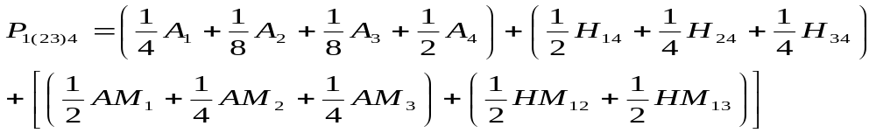
În cazul producției de carne soluția optimă este de trecere la o încrucișare mai complexă, însă o atenție deosebită trebuie acordată raselor participante.
Se trace astfel de la
P_{1,2} = (1/2 A₁ + 1/2 A₂) + H_{1, 2} + M₂
la
P_{(1,2)3} = (1/4 A₁ + 1/4 A₂ + 1/2 A₃) + (1/2 H_{I,3} + 1/2 H_{2,3}) + (1/2 AM_{I} + 1/2 AM₂) + HM_{I,2},
în care:
1, 2, 3 - populațiile de rasă curată;
A – valori aditive;
H – efect heterozis propriu indivizilor exploatați;
M - efecte materne;
P - performanțele metișilor.
Porformanța mieilor metiși se determină astfel:

Slide 26
Efectele fenotipice al heterozisului depind în general de natura caracterului, de structura genetică proprie populației, liniei sau grupei de animale participante la încrucișări. Din acest punct de vedere, diferențele maxime existente între frecvențele genelor participante la combinarea genetică aduc cele mai mari efecte fenotipice ale heterozisului. Încrucișările consangvine dintre liniile aceleiași populații sau din altele diferite determină apariția celui mai puternic efect heterozis în descendență.
Deși încrucișările industriale la ovine reprezintă o practică obișnuită în ameliorare, în literatura de specialitate există puține date concrete publicate din care să reiese măsura în care metișii obținuți manifestă efect heterozis pentru anumite însușiri și caracterele specifice producției de carne la specia ovină.
În cadrul cercetărilor aplicate în această etapă s-a urmărit compararea performanțelor realizate de toate loturile experimentale pentru unele caractere cantitative care permit o analiză reală și obiectivă a gradului de dezvoltare corporală a mieilor în cea mai sensibilă perioadă a vieții lor, respectiv cea de alăptare. În raport cu datele avute la dispoziție s-a decis ca estimarea efectului heterozis să se aplice pentru sporul total de creștere și pentru sporul mediu zilnic (tabel 7), urmând ca în fazele următoare să se determine și pentru alte caractere ori trăsături.

Slide 27
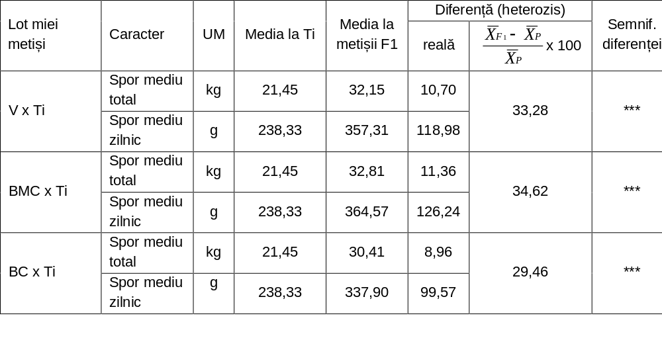
Tabel 7. Efectul heterozis pentru indicatorii de creștere în greutate
Notă :*** distinct semnificativ (P ≤ 0,001).
V = Vandeen, BMC = Blanche du Masif Central, BC = Berrichon du Cher; Ti=Țigaie ruginie

Slide 28
Diferențele consemnate între performanța specifică rasei locale și cea a mieilor metiși este evidentă și are un grad ridicat al semnificației statistice (P ≤ 0,001). De asemenea, faptul că fiecare variantă de miei metiși depășește performanțele realizate de mieii aparținând rasei materne cu aproximativ 30% pentru cei doi parametri sugerează faptul că rasele paterne au fost corect nominalizate, creând premise favorabile îndeplinirii tuturor obiectivelor incluse în planul experimental. Cu toate acestea extinderea, pe scară largă, a încrucișărilor întâmpină două mari neajunsuri și anume:
- este o activitate mai greu de organizat în efective mici;
- pentru sporirea numărului de miei îngrășați pe fiecare mamă din generație F₁, la care tatăl acestor femele provine dintr-o rasa prolifică, dar cu slabe performante pentru producția de carne, ceea ce va avea efecte mai puțin scontate în ceea ce privește viteza de creștere și calitatea carcasei mieilor îngrășați, chiar dacă berbecul terminal aparține unei rase specializată pentru carne.

Slide 29
CONLUZII
1. La naștere greutatea mieilor a fost mai ridicată la mieii metiși F1 obținuți din încrucișarea oilor Țigaie cu berbeci Beerichon du Cher și Vandeen, fiind mai mare de 4 kg.
1.1. Comparativ cu lotul reprezentat din miei de rasă Țigaie ruginie care la acest moment au avut 3,760 ± 0,057 kg în cazul lotului metis obținut prin utilizarea berbecilor Vandeen greutatea la naștere a fost superioară cu 10,90%
1.2. La lotul format din mieii metiși F1 rezultați din încrucișarea cu Blanche du Masif Central greutatea vie la naștere (3,693± 0,040 kg) a fost mai mică cu aproximativ 2% față de crea determinată la mieii obținuți cu Vandeen.
2. La împlinirea vârstei de 30 zile valoarea medie a greutății corporale a mieilor de rasă Țigaie ruginie a fost de 13,057±0,177 kg iar la lotul metis F1 rezultat din încrucișarea berbecilor Vandeen greutatea medie determinată a fost superioară cu aproximativ 21%.
2.1. Față de mieii Țigaie metișii cu Berrichon du Cher au avut o greutate vie mai mare la 30 zile cu doar 9.62%.
3. La înțărcare cele mai ridicate valori ale greutății corporale se înregistrează la loturile VxTi și BMC X Ti; ambele loturi au avut la momentul înțărcării greutăți corporale mai mari cu 11,17 kg și respectiv 11.295 kg față de mieii rasă Țigaie.
3.1. În cazul lotului metis BCxTi greutatea vie înregistrată la momentul înțărcării a fost mai mare cu doar 9,267 kg.

Slide 30
3.2. Diferența dintre greutatea vie dintre cea a mieilor Țigaie și cea a mieilor care au format cele trei loturi metise de primă generație este foarte semnificativă pentru P≤0,001.
3.3. În schimb diferențele privitoare la greutatea corporală a mieilor înregistrată la momentul înțărcării este nesemnificativă între VxTi și respectiv BMC x Ti; aceeași semnificație fiind constatată și între VxTi și Bc x Ti.
4. Pentru sporul total dacă la mieii de rasă Țigaie pe întreaga durată de alăptare mieii au acumulat un spor total mediu de 21,450±0,133 kg la celelalte trei loturi constituite din miei metiși F1 valoarea acestui indicator este mai mare de 30 kg.
4.2. Față de mieii de rasă Țigaie lotul metis BCxTi realizează o acumulare de masă corporală mai mare 8,961 kg, cei din lotul BC x Ti cu 10,708 kg, iar cea mai mare diferență se constată la lotul BC x Ti care la data înțărcării au avut un spor total mai mare cu 11,362 kg.
5. Diferențele consemnate între performanța specifică rasei locale și cea a mieilor metiși este evidentă și are un grad ridicat al semnificației statistice (P ≤ 0,001) atât pentru sporul total cât și pentru sporul mediu zilnic.

Slide 31
BIBLIOGRAFIE
Cogswell, ME., Serdula, MK., Hungerford, DW. 1995. Gestational weight gain among average-weight and overweight women — What is excessive? American Journal of Obstetrics and Gynecology Volume 172, Issue 2, Part 1, Pages 705-712
Drabkin, Max, et al. “Heterozygous versus Homozygous Phenotype Caused by the Same MC4R Mutation: Novel Mutation Affecting a Large Consanguineous Kindred.” BMC Medical Genetics, vol. 19, 2 Aug. 2018, https://doi.org/10.1186/s12881-018-0654-1, accesat la 13.07.2024;
Geenty KG, Brien FD, Hinch GN, Dobos RC, Refshauge G, McCaskill M. 2014. Reproductive performance in the sheep CRC information nucleus using artificial insemination across different sheep-production environments in southern Australia. Anim Prod Sci. 54:715–26Godfrey, R. W. Weis, AJ. Effect of weaning age on hair sheep lamb and ewe production traits in an accelerated lambing system in the tropic. J. Anim. Sci. 2016.94:1250–1254 doi:10.2527/jas2015-9987.
Huțu, I. et al. 2020. Creșterea și ameliorarea animalelor. Editura Agroprint Timișoara.

Slide 32
Makovicky, P., Milerski, M., Mergetin, : Nagy, M. Relationships between morphological udder characteristics in Improved Valachian, Tsigai and Lacaune dairy sheep breeds The Indian Journal of Animal Sciences. 2019. 89(6):692-694
Mochnacs M., Taftă V., Vintilă I. (1978) – Genetica şi ameliorarea ovinelor. Editura Ceres Bucureşti
Pascal C. 2015. Tratat de Creșterea ovinelor și caprinelor. Edit. Ion Ionescu de la Brad Iași.
Pascal C. 2019. Evaluarea intensității de creșteri la tineretul de rasă Țigaie aflat în perioada de alăptare. Elaborarea şi implementarea programului de ameliorare a producţiei de lapte şi carne la ovinele din rasa Țigaie aflate în zona de podiş a Moldovei. Raport de cercetare, Faza a II-a. ADER 2020
Pădeanu I. (2002) - Producţiile ovinelor şi caprinelor, Editura Mirton, Timișoara.
Taftă V (1983) – Creşterea şi exploatarea intensivă a ovinelor. Editura Ceres, Bucureşti
Taftă V. Vintilă I. Stela Zamfirescu (1997) Producţia, ameliorarea şi reproducţia ovinelor. Editura Ceres, Bucureşti.
https://projects.research-and-innovation.ec.europa.eu/en/projects/success-stories/all/new-ways-increase-europes-sheep-population-and-sheep-profitability%20https://www.researchgate.net/publication/348351780_II12_Structura_sistemelor_de_ameliorare%20. accesat la 13.07.2024
Bacău, Director proiect,
31.07.2024 Prof. univ. dr. Constantin PASCAL

